Slide 1
3. Administración de memoria
Después de introducir la problemática general de la administración de memoria, quedaron las siguientes preguntas:
¿Qué ocurre si se pasa en la cantidad de memoria a emplear en el proceso?
¿Dónde en la memoria se colocan los procesos al ser cargados?
¿Habría una forma de administrar la memoria de manera simple en vista de las anteriores dos preguntas?

Slide 2
3. Administración de memoria
¿Qué ocurre si se pasa en la cantidad de memoria a emplear en el proceso?
No queda entonces espacio físico en la memoria principal (RAM). Debemos recurrir a otro tipo de almacenamiento (secundario).
Se aplica swapping, en que ciertos datos de la RAM son movidos a HDD temporalmente.

Slide 3
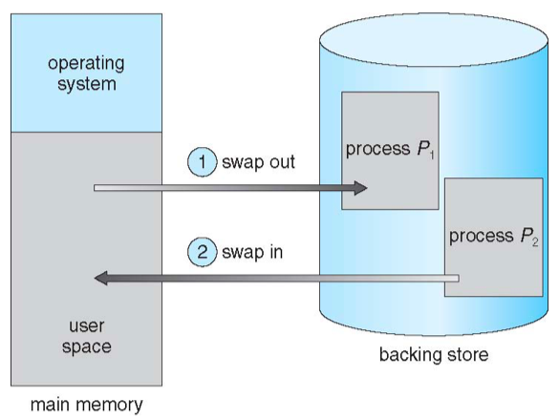
3. Administración de memoria
Dos operaciones de swap:
Swap-out (RAM → HDD)
Swap-in (HDD → RAM)

Slide 4
3. Administración de memoria
Así pues, además hay que describir estrategias para ubicar los procesos en memoria al haber dinamismo.
Compactación (defragmentación)
First-fit
Best-fit
Worst-fit

Slide 5
3. Administración de memoria
Igualmente, y de manera relacionada, durante la clase pasada conocimos el término de fragmentación.
Sin embargo, únicamente se identificó un tipo de fragmentación (externa) → falta de espacios contiguos.
Hay dos tipos de fragmentación:
Interna
Externa

Slide 6
3. Administración de memoria
El problema de la fragmentación se relaciona con otro problema entonces, que se refiere a la asignación de bloques de memoria a un proceso.
¿Bloques…? Entonces existen segmentos de memoria.
Quizás adecuando estos espacios de memoria de alguna forma sería posible palear el problema de la fragmentación.

Slide 7
3. Administración de memoria
Segmentación: división de la memoria asignada a un proceso en segmentos más pequeños.
Se persigue que la asignación a espacios en memoria sea más fácil (ver mems.c).
Luego, como la MMU (Memory Management Unit) debe llevar registro de esa asignación, almacena la Segment Table (en que cada segmento tiene base y limit).

Slide 8
3. Administración de memoria
En este punto es que les voy a preguntar si es que les dice algo el error: “Segmentation fault”
¿Qué razones podría tener un SO para alegar un Segmentation Fault?
¿Cuándo ocurre?

Slide 9
3. Administración de memoria
¿Cómo se implementaría la segmentación entonces?
Segment Table
0KB
0KB
SO
Code
Segment | Base | Size
code | 32768 (32KB) | 2048 (2KB)
heap | 34816 (34KB) | 2048 (2KB)
stack | 28672 (28KB) | 2048 (2KB)
2KB
16KB
4KB
Stack
Heap
32KB
6KB
Code
Heap
Si buscamos la dirección 100 (virtual):
Sabemos que está en el segmento Code
Se calcula como base + dirección: 32768 + 100 = 32868
Dirección física: 32868
48KB
14KB
Stack
64KB
16KB
Physical
Virtual

Slide 10
3. Administración de memoria
¿Cómo se implementaría la segmentación entonces?
Segment Table
0KB
0KB
SO
Code
Segment | Base | Size
code | 32768 (32KB) | 2048 (2KB)
heap | 34816 (34KB) | 2048 (2KB)
stack | 28672 (28KB) | 2048 (2KB)
2KB
16KB
SEGMENTATION FAULT
4KB
Stack
Heap
32KB
6KB
Code
Heap
Si buscamos la dirección 4200 (virtual):
Sabemos que está en el segmento Heap
Se calcula como base + dirección: 34816 + 4200 = 39016
Dirección física: 39016
48KB
14KB
Stack
64KB
16KB
Physical
Virtual

Slide 11
3. Administración de memoria
¿Cómo se implementaría la segmentación entonces?
Segment Table
0KB
0KB
SO
Code
Segment | Base | Size
code | 32768 (32KB) | 2048 (2KB)
heap | 34816 (34KB) | 2048 (2KB)
stack | 28672 (28KB) | 2048 (2KB)
2KB
16KB
4KB
Stack
Heap
32KB
6KB
Code
Heap
Si buscamos la dirección 4200 (virtual):
Sabemos que está en el segmento Heap
Offset dentro de Heap: 4200 – 4096 = 104
Se calcula como base + dirección: 34816 + 104 = 34920
Dirección física: 34920
48KB
14KB
Stack
64KB
16KB
Physical
Virtual

Slide 12
3. Administración de memoria
¿Cómo se sabe el segmento y el offset?
Posibilidad: restar
Mejor: binario!!! ☺
¿Número de bits para direccionar 3 segmentos? → 2
Entonces, para el caso anterior - 4200 (virtual):
4200 → 01000001101000 → 0x1068
Segmento: 01 = 1 → 0x1
Offset: 000001101000 = 104 → 0x068

Slide 13
3. Administración de memoria
¿Y éste caso?
Segment Table
0KB
0KB
SO
Code
Segment | Base | Size
code | 32768 (32KB) | 2048 (2KB)
heap | 34816 (34KB) | 2048 (2KB)
stack | 28672 (28KB) | 2048 (2KB)
2KB
16KB
4KB
Stack
Heap
32KB
6KB
Code
Heap
Si buscamos la dirección 16300 (virtual):
Segmento Stack (segmento 3)
Base + offset: 28672 + 4012 = 32684
Dirección física: 32684
48KB
14KB
Stack
64KB
16KB
Physical
Virtual

Slide 14
3. Administración de memoria
Algo debe cambiar…
Segment Table
0KB
0KB
SO
Code
Segment | Base | Size | Up
code | 32768 (32KB) | 2048 (2KB) | 1
heap | 34816 (34KB) | 2048 (2KB) | 1
stack | 28672 (28KB) | 2048 (2KB) | 0
2KB
16KB
4KB
Stack
Heap
32KB
6KB
Code
Heap
Si buscamos la dirección 16300 (virtual):
Segmento Stack (segmento 3)
Offset: complemento de 4096 (4KB máximo de offset): 4012 – 4096 = -84
Base + offset: 28672 – 84 = 28588
Dirección física: 28588
48KB
14KB
Stack
64KB
16KB
Physical
Virtual

Slide 15
3. Administración de memoria
¿Propósito de la segmentación entonces?
¿Ayuda a resolver el problema?
¿Queda algún otro problema similar que no haya sido resuelto usando segmentación?

Slide 16
3. Administración de memoria
Se propone otro concepto relacionado: paginación
Se divide la memoria en segmentos que son del mismo tamaño: Páginas
Este concepto será revisado ampliamente durante la próxima sesión.

